Slide 1
Christel Søgaard Kirkeby
Kommunikation til forbrugerne om desinfektions-midler

Slide 2
Forbrugerrådet Tænk Kemi
Vi arbejder for, at forbrugerne kan købe ind uden bekymring for problematisk kemi
Tester produkter for indhold af problematiske kemikalier
Giver gode råd til forbrugerne
Skaber viden som kan bruges af myndigheder, forhandlere og producenter
Samarbejder med forbrugerorganisationer i andre lande

Slide 3
God hygiejne
Hvad skal forbrugerne forholde sig til?

Slide 4
Miljøstyrelsens råd om desinfektionsmidler
”I langt de fleste tilfælde er det helt unødvendigt med desinfektionsmidler til at holde enten hjemmet eller kroppen ren. Almindelig rengøring, god hygiejne og sund fornuft er tilstrækkeligt. En undtagelse er, hvis du lejer et sommerhus med spabad …”
”Risikoen ved at bruge for mange desinfektionsmidler er, at du både forurener miljøet, udsætter dig selv for et kemisk stof, der i mange tilfælde er overflødigt, og at der kan opstå problemer med resistent hos de mikroorganismer, som midlet virker på.”
”Undgå desinfektionsmidler og produkter med desinficerende stoffer. Hvis der på et produkt fx står ”antibakterielt”, bakteriehæmmende” eller ”meldugresistent” er det tegn på at det indeholder et desinficerende stof.”
https://mst.dk/kemi/biocider/saerligt-for-borgere-om-biocider/desinfektionsmidler/

Slide 5
Sundhedsstyrelsens råd om håndhygiejne
”Hvad kan du selv gøre for at opretholde en god håndhygiejne?
Håndhygiejne handler om at holde sine hænder rene, det vil sige fri for mikroorganismer (fx virus og bakterier), kemiske stoffer og andet almindeligt snavs. En god håndhygiejne er en af de vigtigste måder at bryde smitteveje på i hjemmet, i daginstitutioner, på sygehuset og på andre arbejdspladser.
Sådan vasker du hænder:
Hænder og håndled fugtes, inden sæben kommes på
Sæben fordeles grundigt
Vask grundigt i minimum 15 sekunder. Husk fingerspidser, tommelfingre, mellemrum mellem fingrene samt håndrygge, håndflader og håndled
Skyl sæben af og dup hænderne helt tørre
Luk hanen med papirhåndklædet
[…]
Hånddesinfektion med håndsprit kan bruges, når der ikke er adgang til vand og sæbe, og forudsat hænderne ikke er synligt snavsede”
https://www.sst.dk/da/sundhed-og-livsstil/miljoe/hygiejne

Slide 6
Markedsføring

Slide 7
Risiko for resistens, problemkemi
https://www.livsmedelsverket.se/globalassets/publikationsdatabas/rapporter/2015/rapport-13-biocid-omslag--inlaga.pdf

Slide 8
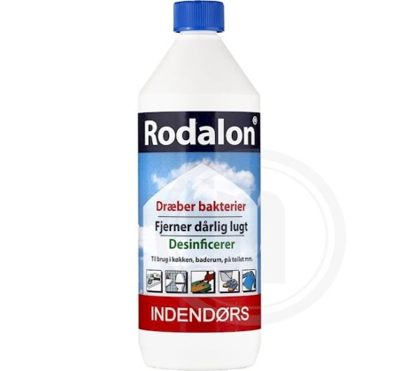
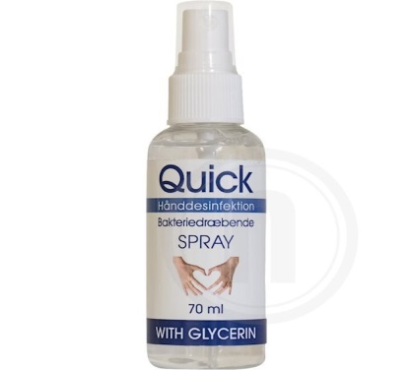
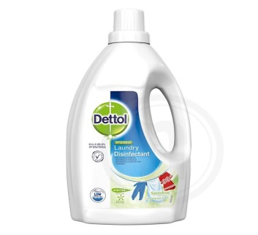
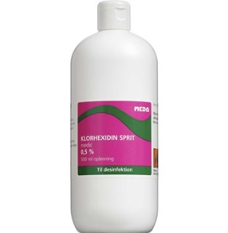
Desinfektionsmidler i hjemmet - eksempler
Klorrens
Rodalon
Desinficerende vaskemiddel
Desinficerende rengøringsmiddel
Kontaktlinsevæske
Håndsprit
Desinfektionsservietter
Sårrens
Mundskyl
Antibakteriel håndsæbe
Antibakteriel tandpasta
+ biocider/konservering i øvrigt

Slide 9
Vores budskaber
Desinfektionsmidler er oftest unødig kemi
Rengøring/vask frem for desinfektion
I langt de fleste tilfælde er almindelig hygiejne tilstrækkeligt.
Håndvask fjerner også uønskede kemikalier fra hænderne (BPA, flammehæmmere, støv mv)
Ved håndeksem er håndsprit mildere mod huden

Slide 10
Skal vi spritte og desinficere løs?
Hjemme og på arbejde

Slide 11
Forbruger versus arbejdstager
Forskellige hensyn, men begge parter har brug for beskyttelse mod resistens og problemkemi
Arbejdsmiljø har særlig lovgivning, sikkerhedsdatablade, kemisk APV
Forbrugere har ikke (nødvendigvis) brug for håndsprit og desinfektionsmidler til hverdag, det har sundhedspersonale i højere grad
Fin balance at kommunikere forsigtighed op mod nødvendighed

Slide 12
Håndsprit er populært
Siger Kemiluppen

Slide 13
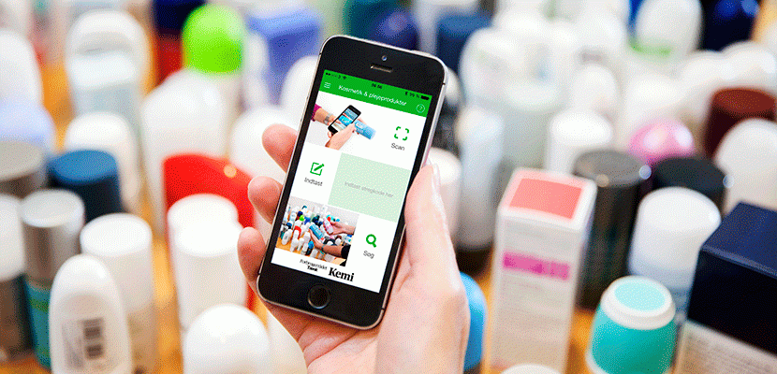
Forbrugerne tjekker kosmetik og pleje med Kemiluppen
+12.000 produkter
+325.000 downloads
+7.000.000 scanninger

Slide 14
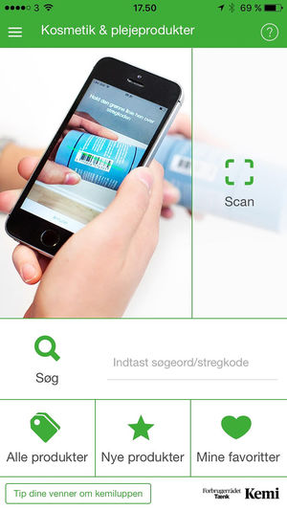
Scan stregkoden, og få svar med det samme
Med appen scanner man stregkoden på produktet.
Der søges i databasen og ‘pling’ – der er svar.
84% rammer et produkt i databasen.
Er produktet, der ikke, kan forbrugeren sende det ind med appen til vurdering hos Forbrugerrådet Tænk Kemi.
Svaret kommer i en mail, og bliver efterfølgende tilgængeligt for alle.

Slide 15
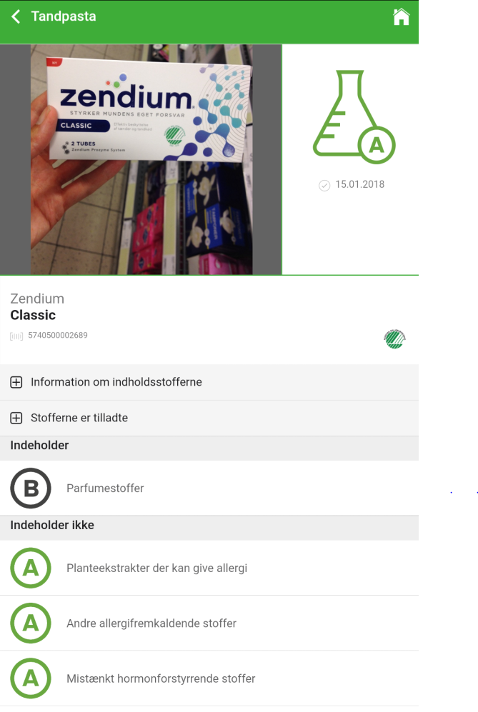
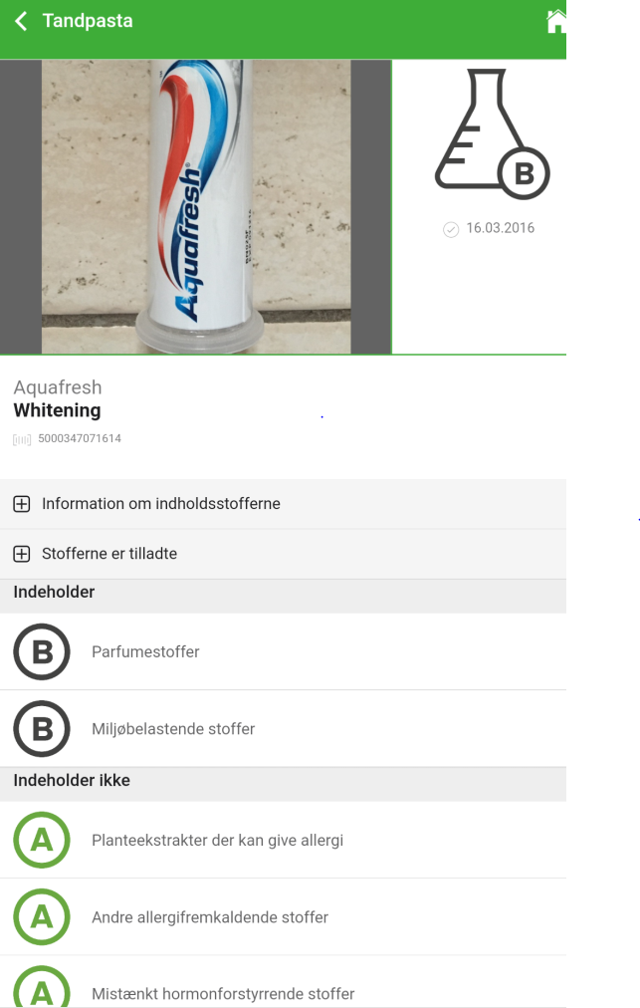
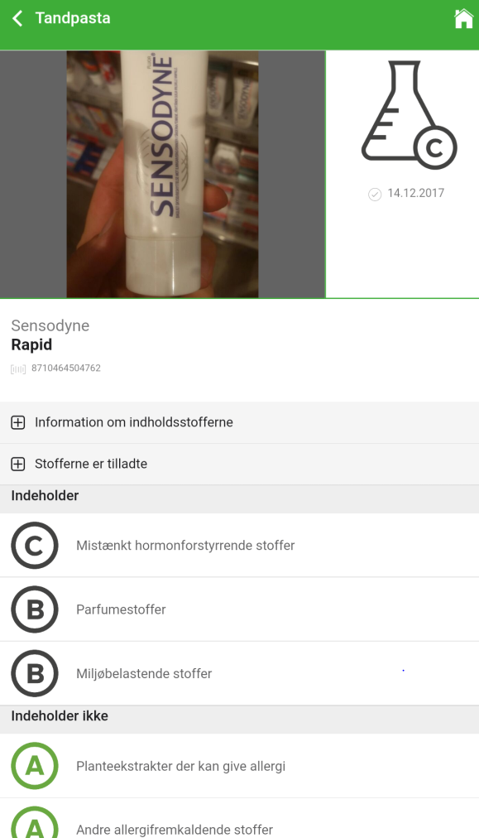
Svaret kommer i form af kolber: A, B og C
Med problematisk kemi: fx hormonforstyrrende, kræftfremkaldende eller særligt allergifremkaldende stoffer.
Uden problematisk kemi
Med problematisk kemi, parfume eller miljøbelastende stoffer

Slide 16
Hånddesinfektion er populære i kemiluppen
Mærke | Scanninger
Apotekets Alcogel (3 størrelser lagt sammen) | 3,471
Elina med Hand hygiene-gel | 2,550
Derma Håndsprit gel 250 ml | 1,626
Enliven Strawberry Hand Gel | 1,150
Dansk Kosmetik Salg A/S Quick hånddesinfektion | 844
Matas Medicare Desinfektions Gel 85% | 817
Cien Hand sanitiser gel | 601
Apotekets Klorhexidin 0,2% | 551
Savett Alcogel | 507
Meda Medi-skrub med glycerin | 500
Neutral Hånddesinfektion | 472
The Body Shop Pink grapefruit hand cleanse gel | 437

Slide 17
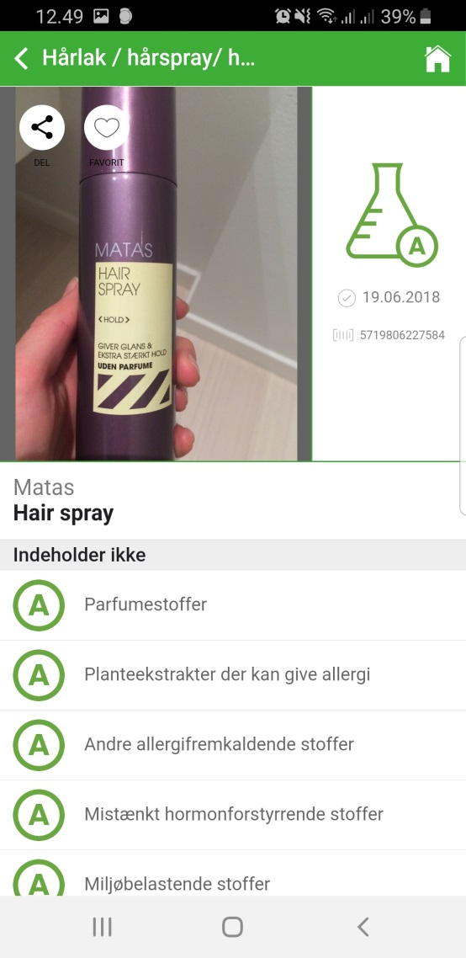
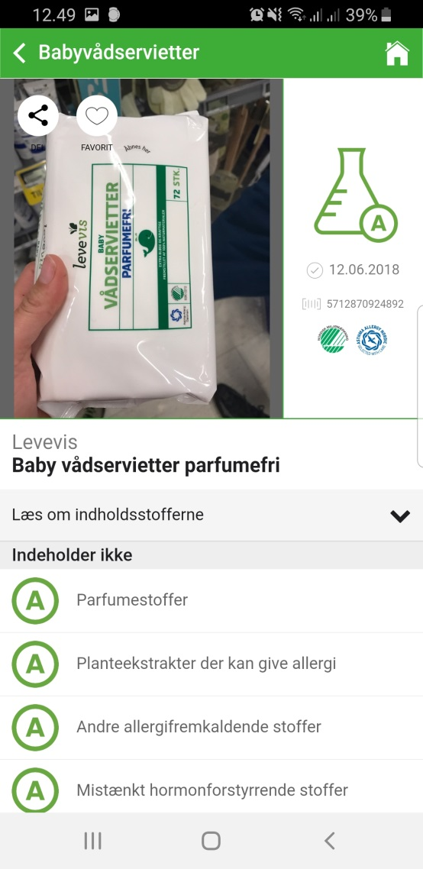
OK, men overvej alligevel nødvendighed …
desinfektion
Spray og indånding
Baby og unødig kemi

Slide 18
Kender forbrugerne korrekt brug?
Synligt rene hænder
Tørre hænder
Tilstrækkelig mængde
Gnides mindst 30 sekunder

Slide 19
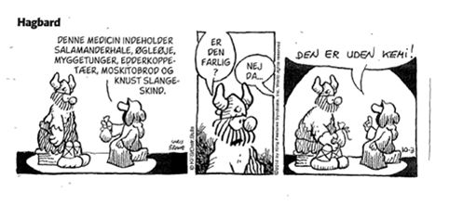
Tak for opmærksomheden.
Spørgsmål?
Yderligere information:
kemi@fbr.dk
www.kemi.taenk.dk

